Slide 1

ATU «SMART FOOD INDUSTRIES» · ТРЕК 1
qaldyq.
Цифровая система управления пищевыми отходами университетского комплекса
Отходы
→
Причина
→
Рекомендация
→
Действие
→
Результат
КОМАНДА NOVA
Бірліктұзды Ермек · Валентинов Ерасыл · Жарқынұлы Данияр
Кейс: АО «Алматинский технологический университет»

Slide 2
ПРОБЛЕМА
Пять таблиц — ноль общей картины
5
1,05 млрд т
0
подразделений АТУ ведут учёт в отдельных таблицах
пищевых отходов в мире за 2022 год (UNEP, 2024)
общего реестра, аналитики причин и данных для ESG
Кому это нужно
С
Сотрудник
П
Проверяющий
Р
Руководство
С
Студент
Запись за 4 действия с телефона
Месячный отчёт: принять или вернуть
Только принятые данные
Меню и бронь обеда
Объём отходов по АТУ не предоставлен — его должна измерить система.
qaldyq. · NOVA
02 / 12

Slide 3
АНАЛИЗ
Аналоги и наше отличие
Без оборудования
Формы таблиц АТУ
Проверка отчётов
Казахский язык
Предзаказ студентов
Leanpath
–
–
–
–
–
Winnow
–
–
–
–
–
Общая таблица
✓
✓
–
✓
–
Qaldyq
✓
✓
✓
✓
✓
Мы не заявляем, что первые. Leanpath и Winnow сильнее в автоматическом взвешивании и распознавании; цены в Казахстане не запрашивались.
qaldyq. · NOVA
03 / 12

Slide 4
РЕШЕНИЕ
Одна цепочка вместо разрозненных таблиц
01
02
03
04
05
06
Отходы
Причина
Рекомендация
Действие
Выполнение
Результат
›
›
›
›
›
Измерение: вид, кг или л, способ, этап
Мнение сотрудника и статистика — раздельно
Прогноз спроса и объём приготовления
Мероприятие утверждает руководство
Ответственный, срок, контроль
Показатели до и после
Изменение показателя не выдаётся за доказанный эффект: система показывает, что мешает сравнению.
qaldyq. · NOVA
04 / 12

Slide 5
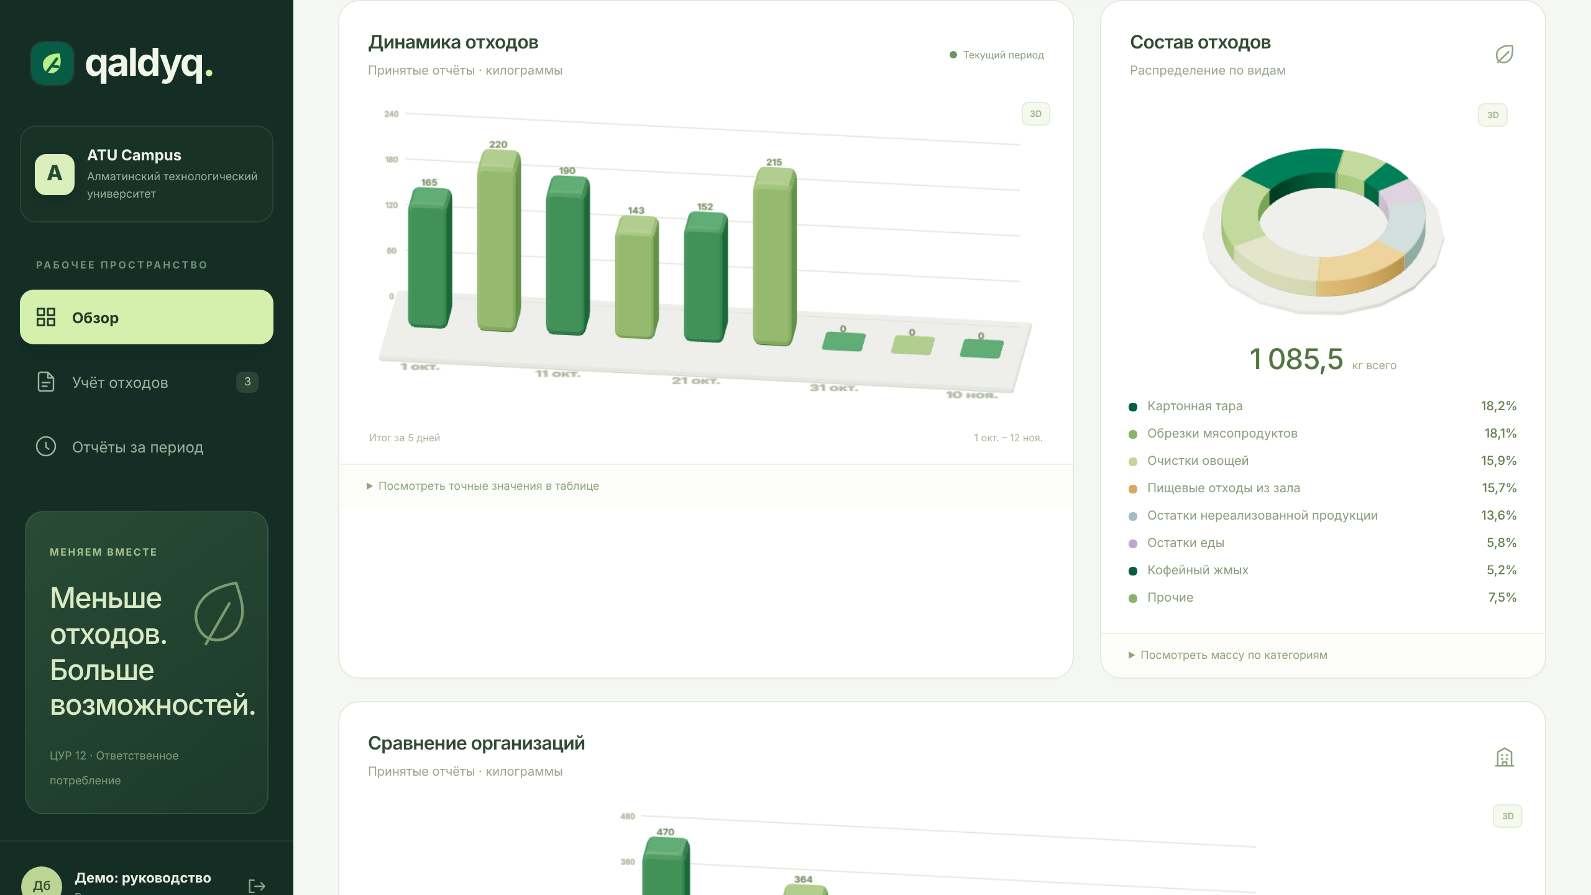
РАБОТАЮЩИЙ ЦИКЛ
От формы до квартального отчёта
4
5
действия на одну запись
организаций по образцам АТУ
105
3
автоматических проверок пройдено
графика на обзоре
Форма
Проверка
Реестр
Аналитика
XLSX / PDF
Демо-данные
qaldyq. · NOVA
05 / 12

Slide 6
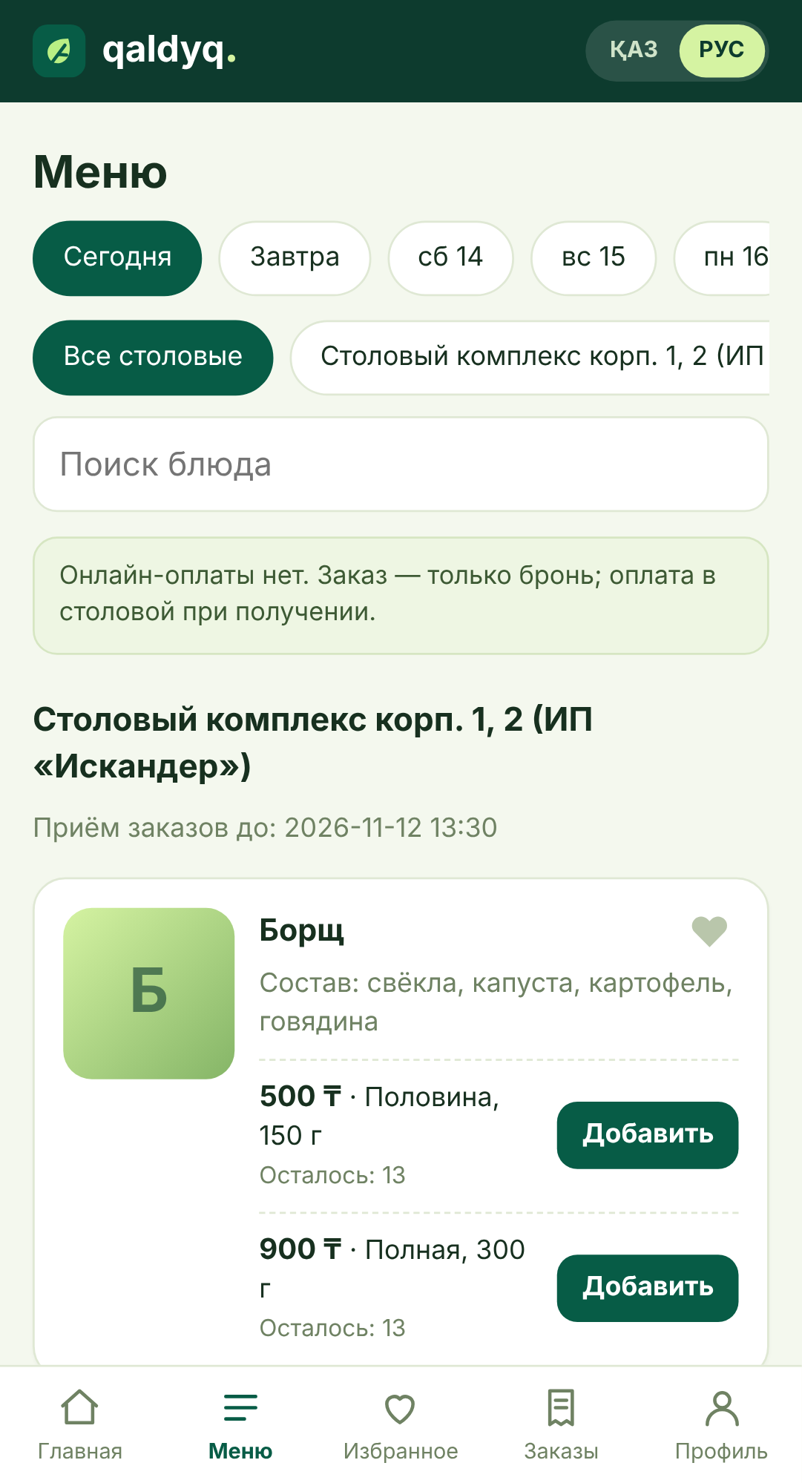
СТУДЕНТЫ
Меню и предзаказ в телефоне
1
Меню без входа
2
Честный лимит
Регистрация даёт только роль студента
Последняя порция — одному покупателю
3
Код и QR
4
Без онлайн-оплаты
Выдача и продажа — ровно один раз
Бронь — это не оплата
5
Офлайн
6
Один движок
Сохранённое меню с временем, без брони
Сайт, Mini App и бот — одни правила
qaldyq. · NOVA
06 / 12

Slide 7
ТЕХНОЛОГИЯ
Один сервер, одна база, проверяемые правила
Сотрудник
→
Python · стандартная библиотека · права на сервере
Деньги
Отчёты и реестр
Меню и заказы
в целых тиынах
Проверяющий
→
Запасы
Склад и финансы
Мероприятия
средневзвешенная стоимость
Студент · PWA
→
Прогноз
Уведомления
Закупка
Telegram
→
не расход — расход при использовании
↓
Повтор запроса
SQLite · миграции без потери данных
не создаёт дубля
qaldyq. · NOVA
07 / 12

Slide 8
ПРОГНОЗ СПРОСА
ML не считается лучшим заранее
1
Прогнозируем общий спрос: столовая × блюдо × дата
Средняя ошибка, порций (проверка на последних 3 неделях, демо)
2
Предзаказы — нижняя граница, не прибавка
3
Признаки только из прошлого; дни нехватки исключены из ошибки
4
Выбирается метод с меньшей ошибкой; план утверждает сотрудник
Модель обучена на синтетической демо-истории — это не результат эксплуатации.
qaldyq. · NOVA
08 / 12

Slide 9
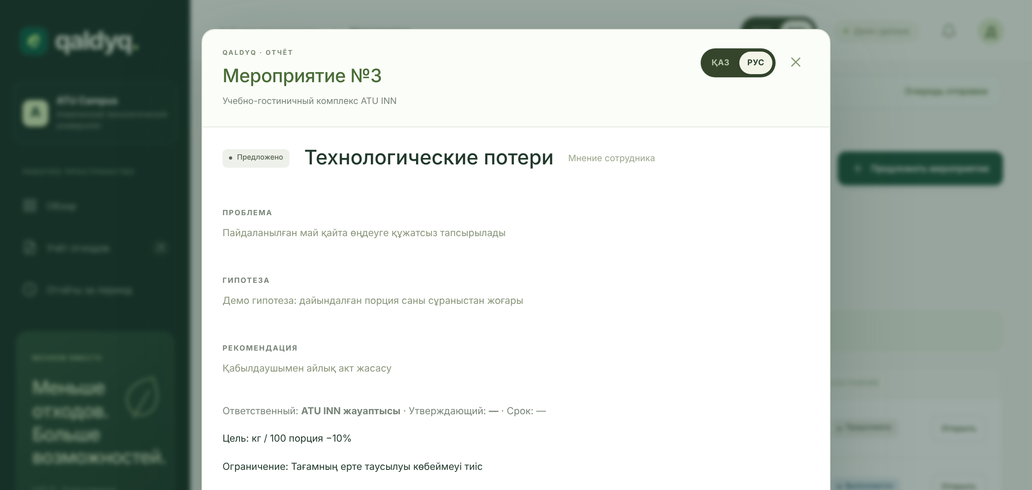
МЕРОПРИЯТИЯ
От проблемы к измеренному результату
1
2
3
4
5
Предложено
Утверждено
Выполняется
Оценивается
Завершено
До и после
Сопоставимость
кг/100 порций, остатки, нехватка
меню, посещаемость, дни недели
Компромисс
Экономия
отходов меньше, нехваток больше → пересмотр
расчётная отдельно от подтверждённой
qaldyq. · NOVA
09 / 12

Slide 10
ЭКОНОМИКА И ЭКОЛОГИЯ
Сценарии на открытых допущениях
Чистая экономия в месяц, ₸ (сценарий)
1,8 т
отходов в год предотвращено
4,5 т
CO₂-экв. в год при 2,5 кг/кг
≈20 ч
Окупаемость: 11,7 мес.
Окупаемость: 2,3 мес.
Окупаемость: 1,3 мес.
труда в месяц при 300 записях
База: 1 000 кг/мес × 1 200 ₸/кг · CAPEX 350 000 ₸ · OPEX 30 000 ₸/мес. Это расчёты, а не результаты: пилот не проводился, источник CO₂-коэффициента не подтверждён.
qaldyq. · NOVA
10 / 12

Slide 11
ВНЕДРЕНИЕ
Пилот → АТУ → другие вузы
Пилот в столовом комплексе · 6 недель
1 нед.
2 нед.
3 нед.
4 нед.
5 нед.
6 нед.
Настройка и обучение
Базовый период
Мероприятие
Сравнение и отчёт
Все 5 организаций АТУ
Другие вузы
≈ 2 месяца · справочники через интерфейс
после пилота · спрос и тариф не исследованы
Риски: точность весов · нагрузка на сотрудников · сезонность · персональные данные · готовность вузов платить
qaldyq. · NOVA
11 / 12

Slide 12
КОМАНДА И ЗАПРОС
Что нам нужно для пилота
БЕ
ВЕ
ЖД
ЗАПРОС
✓ 1 столовая на 6 недель
✓ Ответственный сотрудник и проверяющий
✓ Доступ к действующим таблицам
✓ Весы и телефон
Бірліктұзды
Валентинов
Жарқынұлы
Ермек
Ерасыл
Данияр
Декларация: основа прототипа подготовлена до хакатона; код, тексты и иллюстрации созданы с помощью генеративного ИИ. Все данные в демо — синтетические.
qaldyq. · NOVA
12 / 12

